Slide 1
די ווערבן-שפּיל
משחק-פעלים

Slide 2

צוגעגיירט פֿון: הודיה אליעזר.
די שולע: אורט חולון.
תשע"ח 2017-2018
בתמיכת הרשות הלאומית לתרבות יידיש

Slide 3
די אָנווייַזן\
הוראות המשחק:
לחץ על הצגת שקופיות

Slide 4
די אָנווייַזן\ הוראות המשחק:
כדי לעבור לשקופית הבאה יש ללחוץ
על הרקע או על מעבר לשקופית הבאה
בחר את התשובה המתאימה
ולחץ

Slide 5
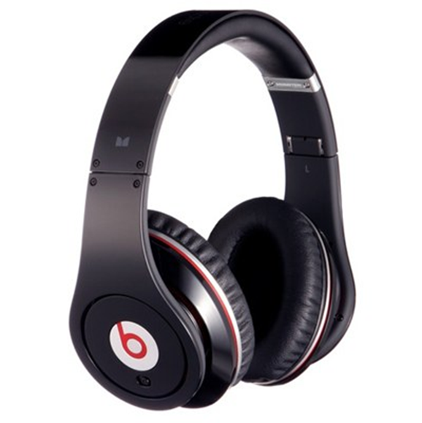
מען דאַרף נוצן הער-טרייַבלעך
יש להשתמש באוזניות

Slide 6

אַרבעטן
נכון
לעבוד
לא נכון
ללכת
מעבר לשקופית הבאה

Slide 7
דאַרפֿן
לא נכון
לשתות
נכון
לצרוך
מעבר לשקופית הבאה

Slide 8
בויען
לא נכון
להתגורר
נכון
לבנות
מעבר לשקופית הבאה

Slide 9
זייַן
נכון
להיות
לא נכון
ללכת
מעבר לשקופית הבאה

Slide 10
הייסן
לא נכון
לעבוד
נכון
להיקרא בשם
מעבר לשקופית הבאה

Slide 11
האָבן ליב
לא נכון
יש
נכון
לאהוב
מעבר לשקופית הבאה

Slide 12
קויפֿן
נכון
לקנות
לא נכון
לשתות
מעבר לשקופית הבאה

Slide 13
באַגריסן
נכון
לברך
לא נכון
לספור
מעבר לשקופית הבאה

Slide 14
פֿאַרקויפֿן
לא נכון
לעבוד
נכון
למכור
מעבר לשקופית הבאה

Slide 15
פֿרעגן
לא נכון
לשיר
נכון
לשאול
מעבר לשקופית הבאה

Slide 16
עסן
נכון
לאכול
לא נכון
להתפלל
מעבר לשקופית הבאה

Slide 17
ציילן
לא נכון
לשתות
נכון
לספור
מעבר לשקופית הבאה

Slide 18
פֿאַרשטיין
נכון
להבין
לא נכון
לכתוב
מעבר לשקופית הבאה

Slide 19
מאַכן
נכון
לעשות
לא נכון
להיות
מעבר לשקופית הבאה

Slide 20
ברענען
נכון
לשרוף
לא נכון
להיות
מעבר לשקופית הבאה

Slide 21
קענען
לא נכון
לנגן
נכון
להכיר
מעבר לשקופית הבאה

Slide 22
לערנען
נכון
ללמוד
לא נכון
לספור
מעבר לשקופית הבאה

Slide 23
זיצן
לא נכון
לעבוד
נכון
לשבת
מעבר לשקופית הבאה

Slide 24
שפּילן
נכון
לנגן
לא נכון
להיקרא בשם
מעבר לשקופית הבאה

Slide 25
לעבן
נכון
לחיות
לא נכון
ללכת
מעבר לשקופית הבאה

Slide 26
ענטפֿערן
לא נכון
לנוח
נכון
לפתור
מעבר לשקופית הבאה

Slide 27
דאַווענען
נכון
להתפלל
לא נכון
לאהוב
מעבר לשקופית הבאה

Slide 28
ווערן
לא נכון
לבנות
נכון
להעשות
מעבר לשקופית הבאה

Slide 29
זינגען
נכון
לשיר
לא נכון
יש
מעבר לשקופית הבאה

Slide 30
האָבן
נכון
יש
לא נכון
לעלות
מעבר לשקופית הבאה

Slide 31
לייענען
נכון
לקרוא
לא נכון
לדבר
מעבר לשקופית הבאה

Slide 32
רוען
נכון
לנוח
לא נכון
ללכת
מעבר לשקופית הבאה

Slide 33
וועלן
נכון
לשאוף
לא נכון
לשתות
מעבר לשקופית הבאה

Slide 34
שרייַבן
לא נכון
לבנות
נכון
לכתוב
מעבר לשקופית הבאה

Slide 35
רעדן
נכון
לדבר
לא נכון
להיקרא בשם
מעבר לשקופית הבאה

Slide 36
קומען
נכון
לעלות
לא נכון
לשיר
מעבר לשקופית הבאה

Slide 37
טרינקען
לא נכון
לשאוף
נכון
לשתות
מעבר לשקופית הבאה

Slide 38
וווינען
נכון
להתגורר
לא נכון
לחקור
מעבר לשקופית הבאה

Slide 39
גיין / גייען
נכון
ללכת
לא נכון
לבעור
מעבר לשקופית הבאה

Slide 40
דערציילן
לא נכון
להתפלל
נכון
לספר
מעבר לשקופית הבאה

Slide 41
איבערזעצן
נכון
לתרגם
לא נכון
להיות מנוי
מעבר לשקופית הבאה

Slide 42
איבערשרייַבן
נכון
להעתיק
לא נכון
לכתוב
מעבר לשקופית הבאה

Slide 43
אָנצינדן
נכון
להדליק
לא נכון
לכבות
מעבר לשקופית הבאה

Slide 44
בינדן
נכון
לקשור
לא נכון
לנגן
מעבר לשקופית הבאה

Slide 45
געבן
לא נכון
להתפלל
נכון
לתת
מעבר לשקופית הבאה

Slide 46
האָבן מורא
נכון
לפחד
לא נכון
לחיות
מעבר לשקופית הבאה

Slide 47
טאַנצן
נכון
לרקוד
לא נכון
לשבת
מעבר לשקופית הבאה

Slide 48
קאָכן
נכון
לבשל
לא נכון
יש
מעבר לשקופית הבאה

Slide 49
קריכן
לא נכון
להתפלל
נכון
לזחול
מעבר לשקופית הבאה

Slide 50
ציַיכנען
לא נכון
למכור
נכון
לצייר
מעבר לשקופית הבאה

Slide 51
פֿאָטוגראַפֿירן
נכון
לצלם
לא נכון
להיקרא בשם
מעבר לשקופית הבאה

